Slide 1
Администрация города Томска Муниципальное автономное образовательное учреждение санаторно-лесная школа г. Томска
Экологический проект как основная форма работы во внеурочной деятельности школьников
Денисова И. Д.
воспитатель,
Лежнина Е. Н.,
учитель биологии и химии
Томск, 2017

Slide 2
Цель:
Познакомить учащихся с многообразием мира живой природы, со сложными взаимоотношениями между живыми организмами, показать огромную роль человека в сохранении экологического равновесия и его ответственность за происходящее на планете и собственное здоровье.

Slide 3
Основные задачи:
Образовательные:
Расширять кругозор, что является необходимым для любого культурного человека.
Способствовать популяризации у учащихся биологических и экологических знаний.
Ознакомление с видовым составом флоры и фауны окрестностей села Аникино; с редкими и исчезающими растениями и животными местности; с правилами поведения в природе;
Познакомить с биологическими специальностями.

Slide 4
Основные задачи:
Развивающие
Развитие навыков при уходе за комнатными растениями, при составлении и систематизации биологических коллекций и гербариев, а так же навыки работы с микроскопом.
Развитие навыков общения и коммуникации.
Формирование экологической культуры и чувства ответственности за состояние окружающей среды с учетом региональных особенностей.
Формирование приемов, умений и навыков по организации поисковой и исследовательской деятельности, самостоятельной познавательной деятельности, проведения опытов.
Формирование потребности в здоровом образе жизни.

Slide 5
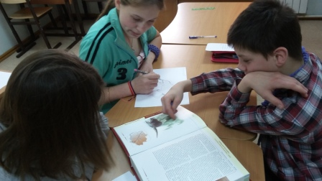
Основные задачи:
Воспитательные
Формирование культуры общения при работе в группе
Развитие творческих способностей обучающихся
Становление навыков целеполагания

Slide 6
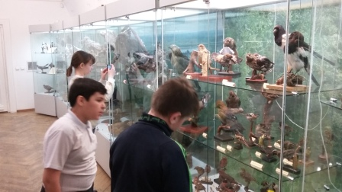
Проект «Изучение видового многообразия птиц окрестностей г.Томска»

Slide 7
Цель проекта:
Изучение видового многообразия и биологических особенностей птиц, которые водятся в окрестностях города Томска
Задачи проекта:
Наблюдение за зимующими птицами, их подкормка, формирование бережного к ним отношения.
Использование полученных данных для изучения многообразия и биологии птиц.

Slide 8
Что сделано:
смастерили кормушки и установили их в удобном для птиц и для наблюдателя месте;
организовали регулярные наблюдения за кормушками и прилетающими к ним птицами;
оценили предпочтения разного типа корма птицами;
изучили литературу о видах птиц, прилетающих к кормушкам.
подготовили отчёт в виде выступления с презентацией результатов исследования.

Slide 9
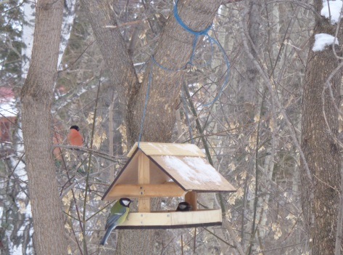

Slide 10
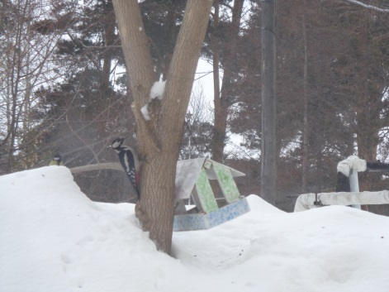

Slide 11
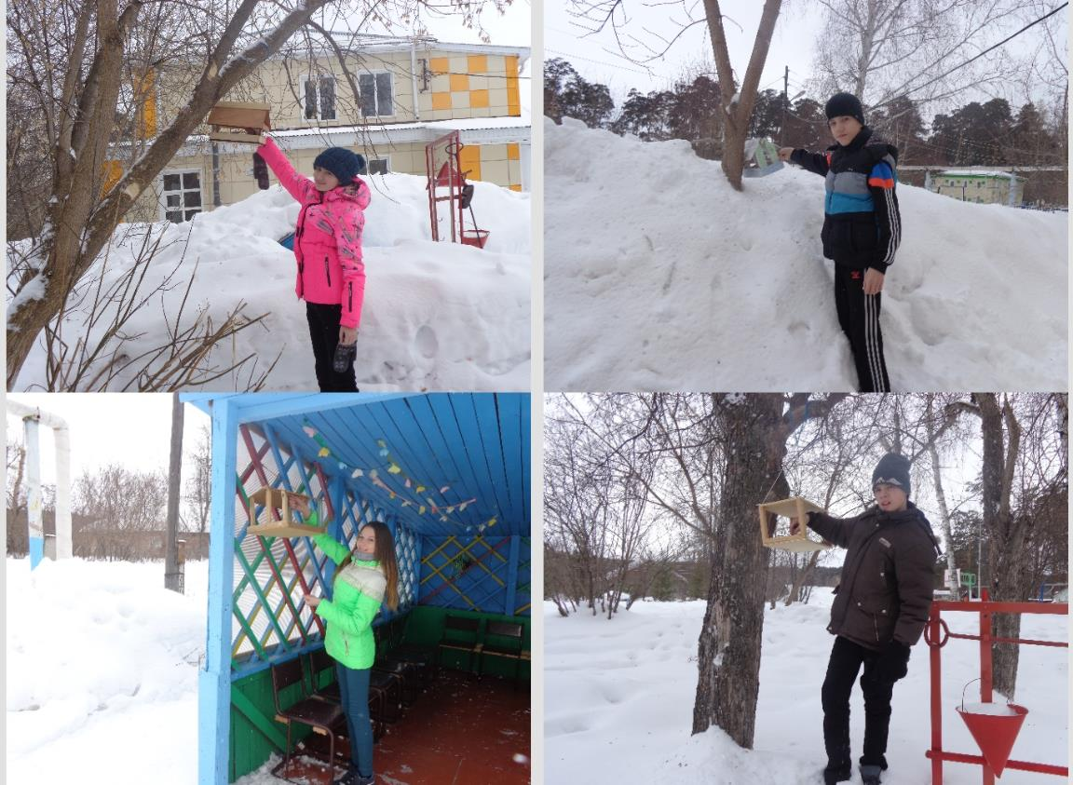

Slide 12
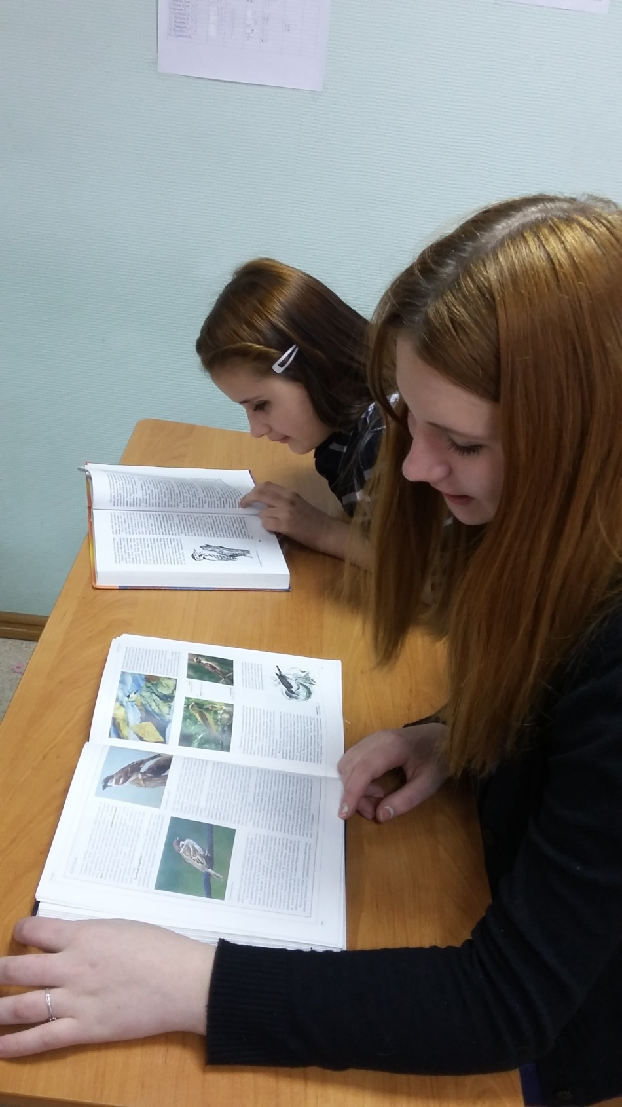
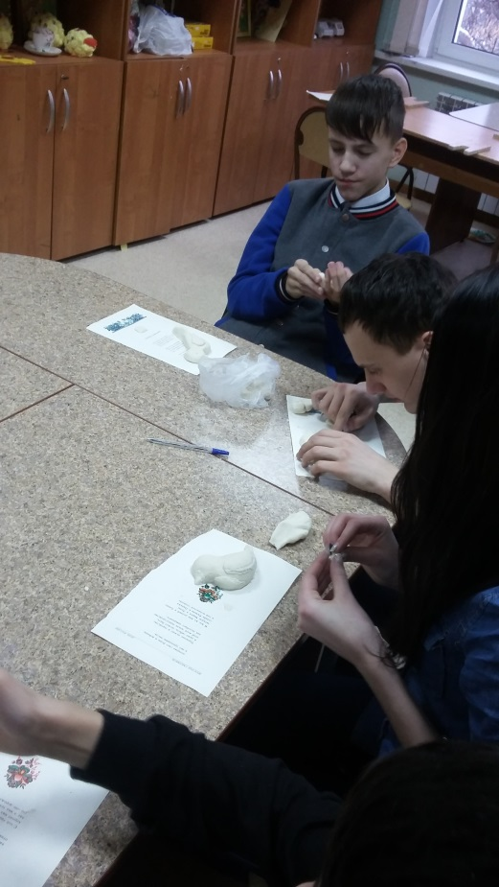

Slide 13
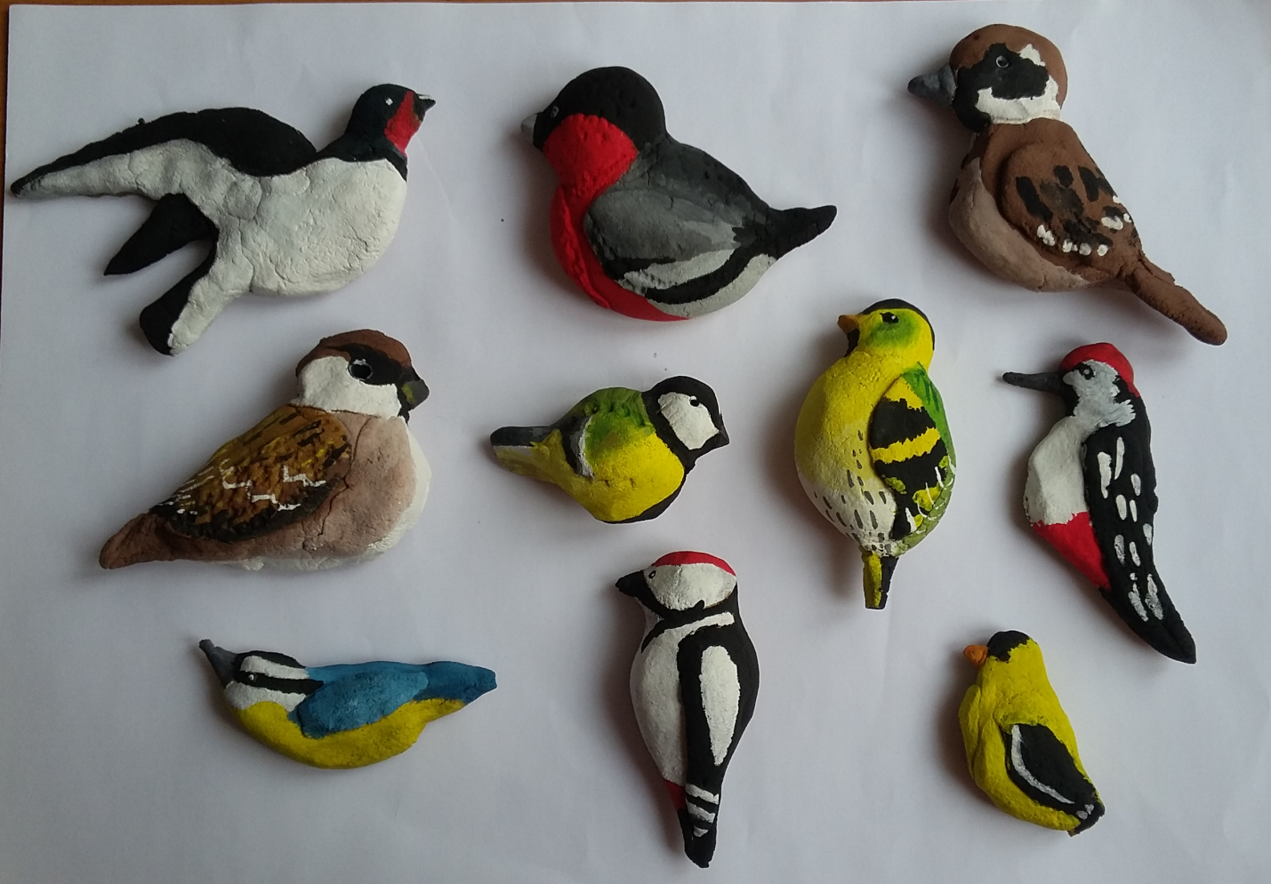

Slide 14
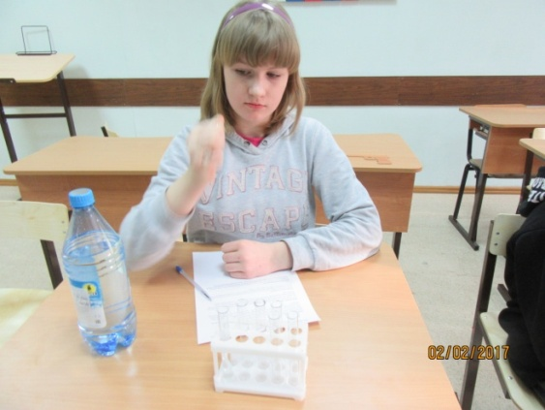
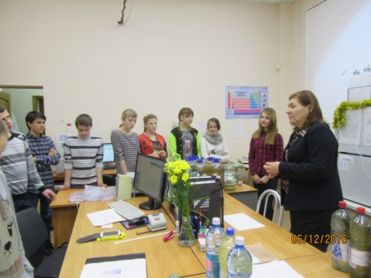
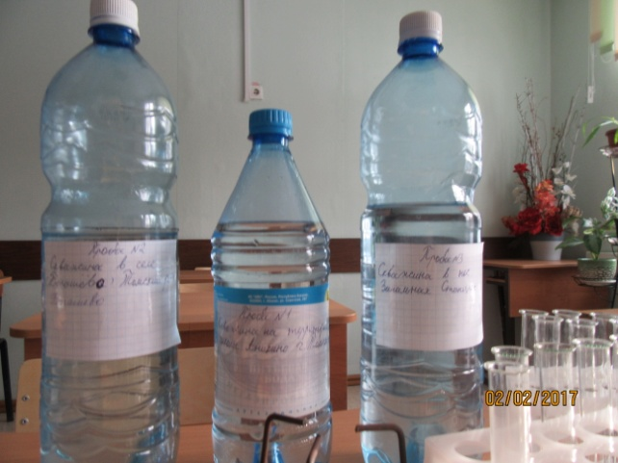
«Исследование питьевой воды из разных природных источников»

Slide 15
Актуальность проекта:
Вода имеет огромное значение в жизни и деятельности человека.
Многие заболевания возникают исключительно из-за нехватки воды в организме или плохого качества воды.
Поэтому, так важно, какую воду мы пьём.

Slide 16
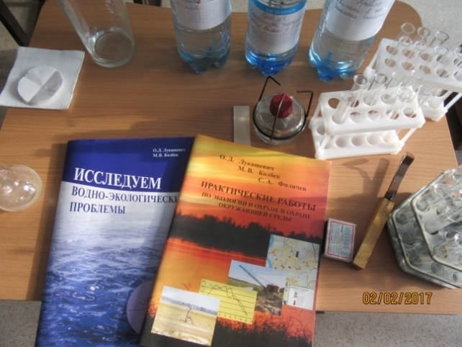
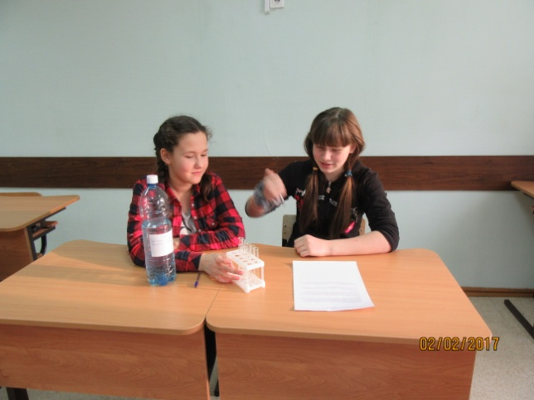
Цель проекта:
изучение значения воды для организма человека, оценка качества питьевой воды.

Slide 17
Задачи проекта:
подобрать необходимую литературу о значении воды для живых организмов, водных ресурсах нашей области;
найти необходимые методики для определения качества воды, обратиться к специалистам, изучающим состав воды;

Slide 18
Что мы сделали:
осуществили забор проб воды из различных источников;
определили качество воды, используя доступную методику;
исследовали состав питьевой воды;
сравнили состав воды из разных источников;
представили результаты исследований в виде выступления перед обучающимися школы с презентацией проекта.

Slide 19
«Особо охраняемые природные территории Томской области»
Звездный ключ (Дызвестный ключ) Государственный заказник «Ларинский»
Таловские чаши
Синий утёс

Slide 20
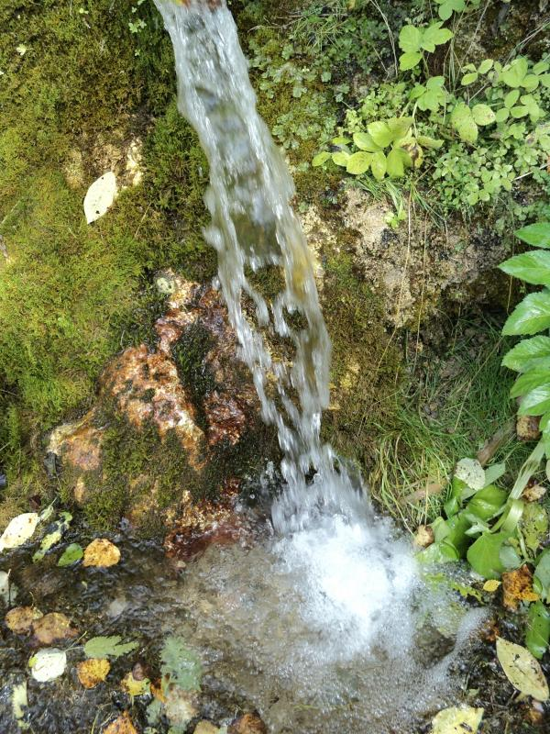

Slide 21
Актуальность проекта:
Многие люди, особенно жители больших городов, в свободное время стараются уехать поближе к природе: на реку, в лес, или просто погулять в городской роще. Оказывается, совсем рядом есть замечательные места, где можно организовать настоящий отдых для всей семьи.

Slide 22
Цель проекта:
Изучение информации об особо охраняемых территориях с целью возможности организации отдыха.

Slide 23
Задачи проекта:
Собрать и изучить информацию об особо охраняемых природных территориях Томской области (ООПТ);
разработать рекомендации желающим посетить эти места;
повторить правила поведения в природных сообществах.

Slide 24
Что сделано:
изучили информацию о ООПТ Томской области;
подготовили рассказ и презентацию на заданную тему;
составили описание маршрута для желающих посетить Таловские чаши, Звёздный ключ, Синий утёс, заказник «Ларинский»;
повторили правила поведения в природе.

Slide 25
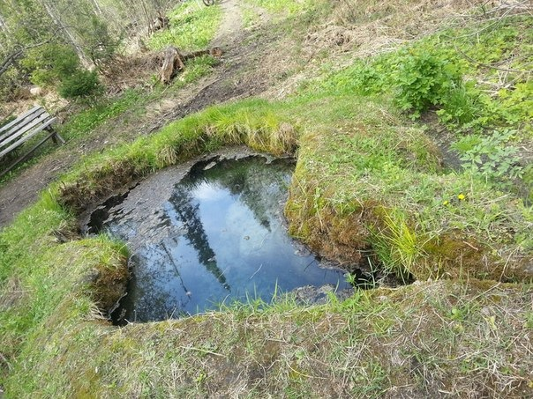
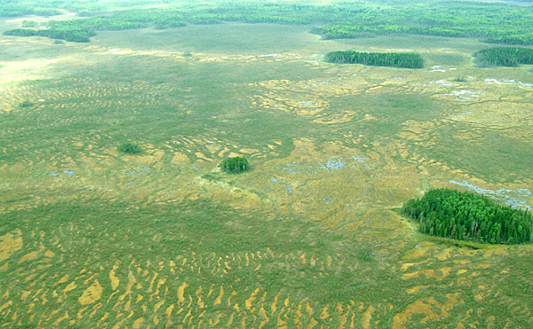
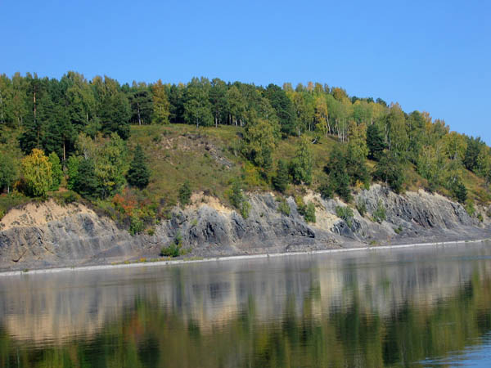
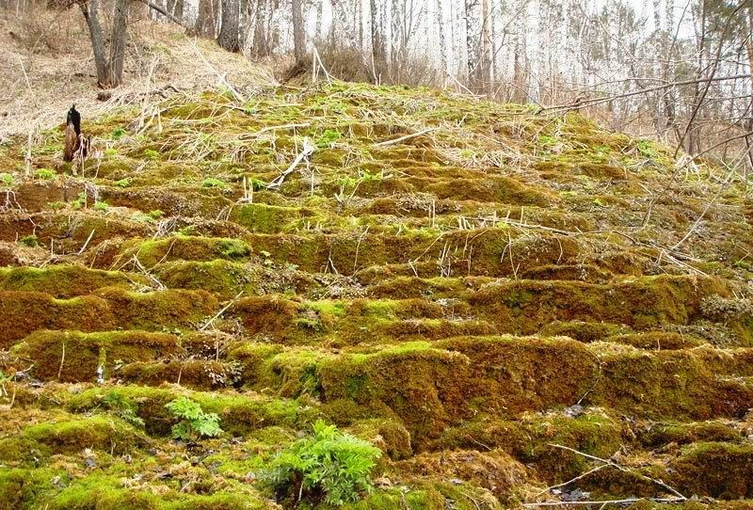

Slide 26
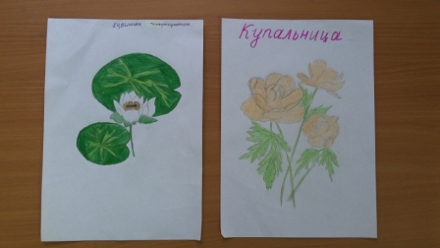
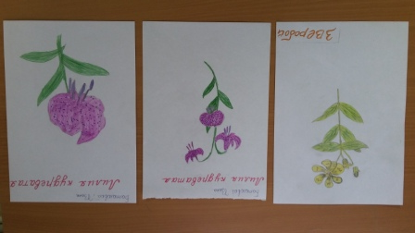
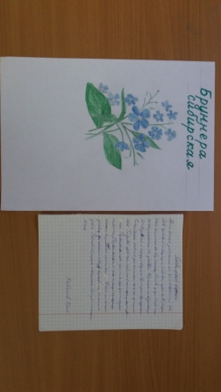
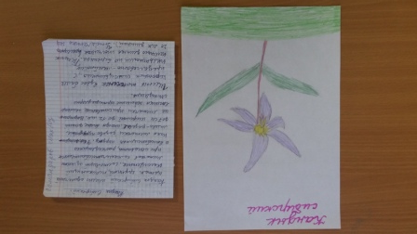
«Редкие и исчезающие растения и животные Томской области»

Slide 27
Актуальность проекта:
Мы выяснили, что в настоящее время под угрозой исчезновения находятся многие растения и животные природы нашего края. Сохранение и увеличение их численности – задача всех жителей. Мы решили принять участие в работе по сохранению и увеличению богатства нашей природы.

Slide 28
Цель проекта:
Изучение видов животных и растений, нуждающихся в охране.
Оказание посильной помощи в пропаганде сохранения богатства растений и животных нашего края.

Slide 29
Задачи проекта:
узнать, какие растения и животные занесены в Красную книгу Томской области;
выяснить, какие организации занимаются охраной растений;
провести разъяснительную работу в школе о необходимости сохранения редких видов растений и животных.

Slide 30
Виды работ:
работа со справочниками, энциклопедией;
поиск сведений в Интернете;
Создание рисунков редких и исчезающих видов растений и животных
организация выставки рисунков;
привлечение родителей к помощи в работе над проектом;
презентация проекта перед педагогическим коллективом и коллективом обучающихся.
поиск поговорок, пословиц о растениях и животных Красной книги;
выращивание декоративных растений для озеленения школьного двора

Slide 31
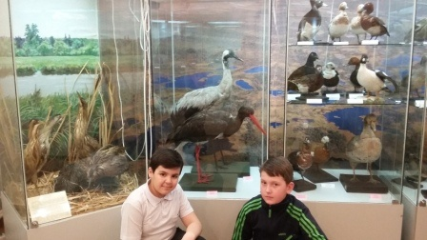
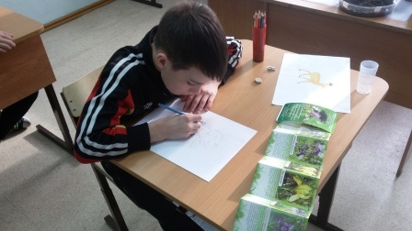
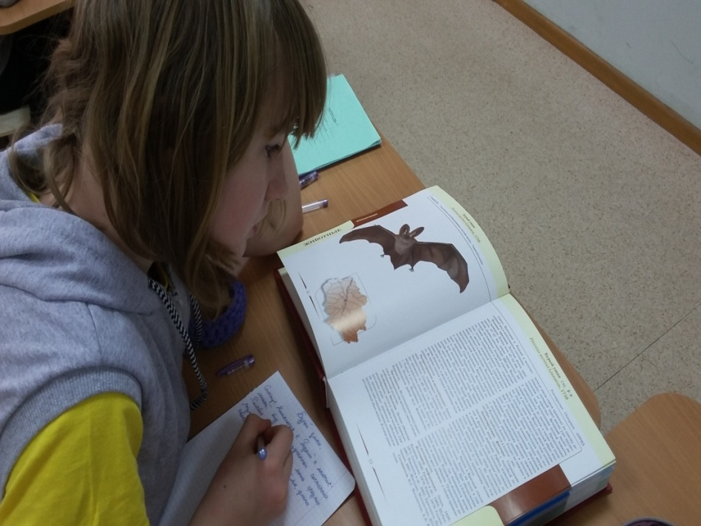
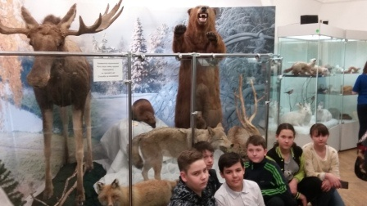

Slide 32
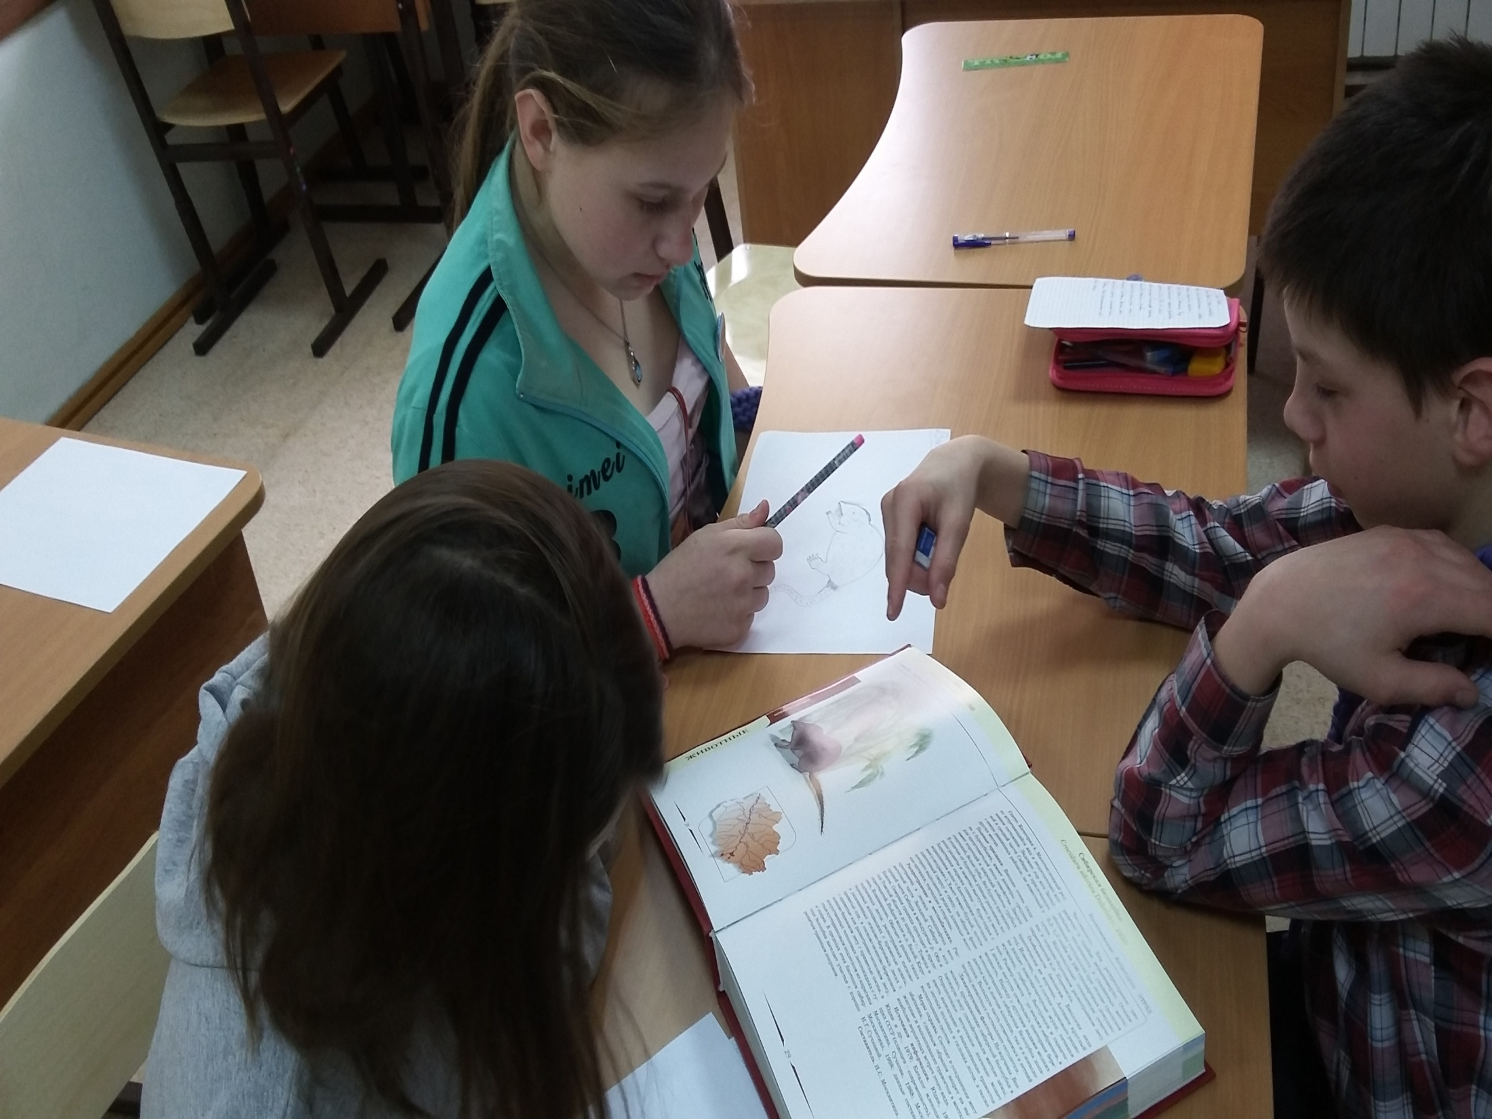

Slide 33
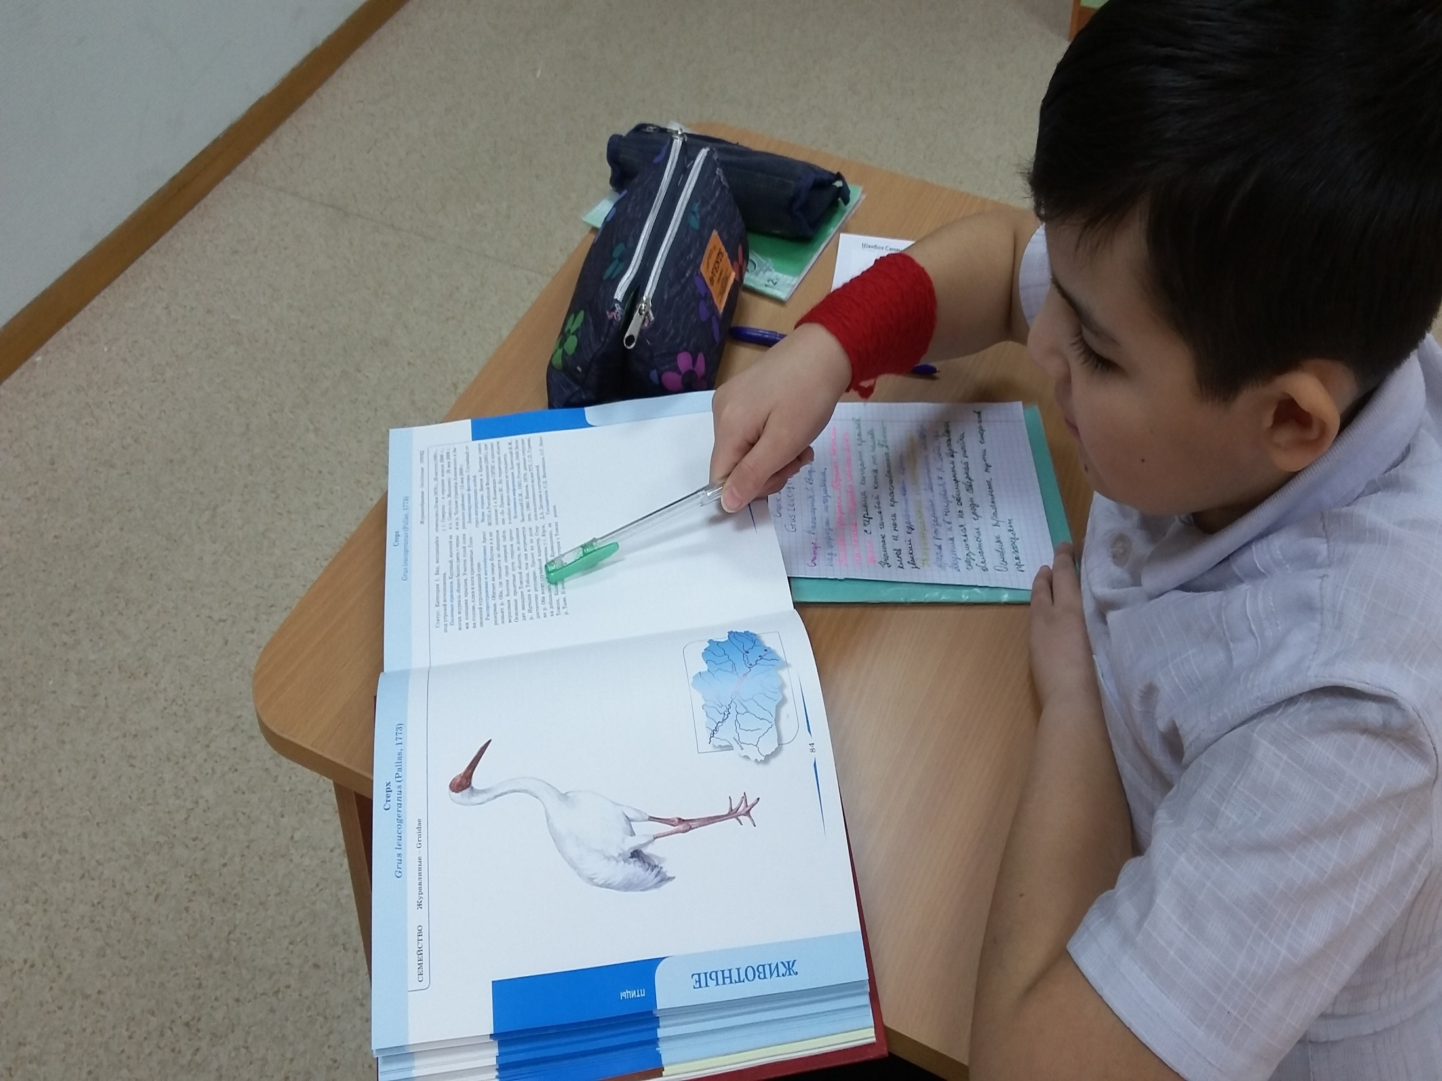

Slide 34
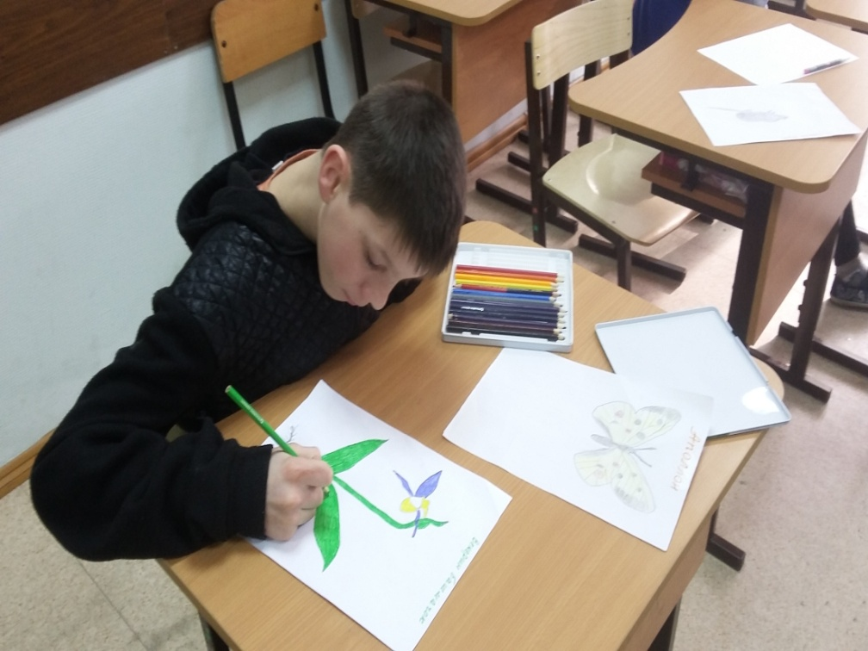
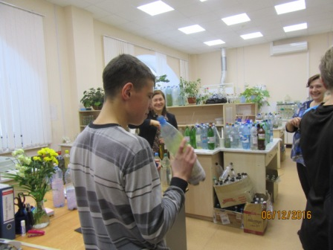
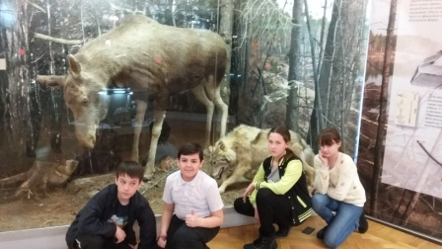

Slide 35
Итоги совместной работы над проектами:
выполнили большой объём работы; получили навыки поиска нужной информации;
овладели простейшей методикой исследования питьевой воды;
научились пользоваться определителями птиц, растений;
получили бесценный опыт общения со сверстниками и старшими товарищами.

Slide 36
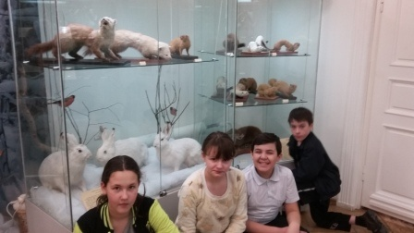
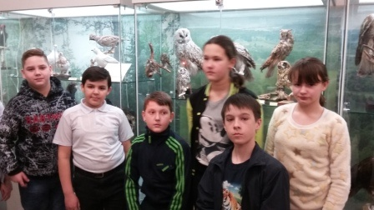
Благодарим за внимание!

